Slide 1
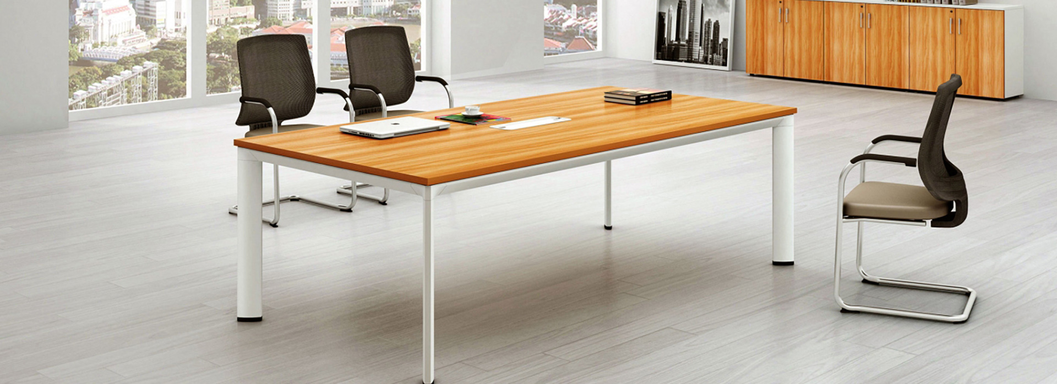
Survey Kepuasan Pelanggan
PT Chitose Internasional Tbk
October 2023

Slide 2
Berikut adalah skala yang digunakan dalam survey kepuasan pelanggan (1-4).
Sangat Tidak Setuju
Tidak Setuju
Setuju
Sangat Setuju
1
2
3
4
Responden sangat tidak setuju terkait pernyataan yang diberikan dengan pengalaman yang konsumen rasakan.
Responden tidak setuju terkait pernyataan yang diberikan dengan pengalaman yang konsumen rasakan.
Responden setuju terkait pernyataan yang diberikan dengan pengalaman yang konsumen rasakan.
Responden sangat setuju terkait pernyataan yang diberikan dengan pengalaman yang konsumen rasakan.

Slide 3
Penyebaran kuesioner ini diberikan kepada konsumen yang pernah membeli produk Chitose dan terbagi menjadi 2 kategori:
1 / B2G
2 / B2B

Slide 4
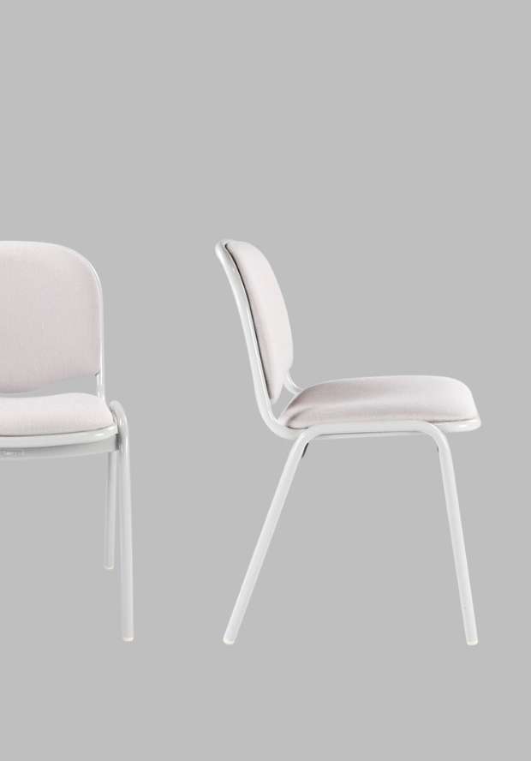
Survey sendiri memiliki target jumlah responden dengan realisasi sebagai berikut:
60
Target Respondent
33
Total Respondent
27
Missing Respondent

Slide 5
Hambatan.
Dalam melakukan survey kepuasan pelanggan, ditemukan beberapa hambatan atau kendala di dalam pengerjaannya seperti:
Data responden yang tidak banyak
Tidak adanya respon dari responden
Bantuan dari holding yang tidak maksimal
Operasional
Waktu

Slide 6
Karakteristik Survey Kepuasan Pelanggan
Kuesioner disebar dengan target kota-kota besar di Indonesia. Berikut adalah data-data hasil survey berdasarkan jenis kelamin, demografi dan instansi tempat responden bekerja:

Slide 7
Jenis Kelamin
45%
55%
Wanita
Pria

Slide 8
Demografi
3%
Sumatera Barat
15%
6%
Jakarta & Banten
Jawa Timur
24%
Jawa Barat
52%
Jawa Tengah & DIY

Slide 9
Market
62%
38%
B2G
B2B

Slide 10
Survey Section
1. Product
2. Price
3. Promotion
4. Place
Survey dilakukan dengan menggunakan 4 variabel, 12 dimensi dan 28 indikator. 4 Variabel yang digunakan berdasarkan dengan Marketing Mix 4-P.

Slide 11
Berikut adalah hasil survey 4 variabel dengan menggunakan skala 1-4 secara keseluruhan.
Product
Price
Promotion
Place
3,5
3,2
3,3
3,1

Slide 12
Nilai Variabel Tertinggi (Product)
3,5
Product
Berdasarkan hasil survey bahwa variabel product memiliki nilai tertinggi pada indikator:
Produk-produk Chitose memiliki kualitas yang baik
Produk-produk Chitose memiliki ketahanan produk yang baik

Slide 13
Nilai Variabel Terendah (Place)
3,1
Place
Berdasarkan hasil survey bahwa variabel place memiliki nilai terendah pada indikator:
Saya merasa puas dengan ketersediaan kantor/toko/showroom resmi Chitose
Chitose mudah ditemukan di platform online

Slide 14
Peneliti melakukan korfirmabilitas dengan pertanyaan tambahan yang diajukan kepada responden, untuk mengetahui platform online apa yang banyak digunakan oleh konsumen saat mencari produk-produk furniture dan didapatkan hasil sebagai berikut:
67%
Tokopedia
27%
Shopee
6%
Other

Slide 15

Kesimpulan
Responden (konsumen) sangat setuju bahwa produk-produk Chitose memiliki kualitas dan ketahanan produk-produk yang baik.
Sedangkan responden (konsumen) kurang setuju jika merasa puas dengan ketersediaan kantor/toko/showroom Chitose dan kesulitan menemukan produk Chitose di platform online.

Slide 16
“Berdasarkan hasil survey kepuasan pelanggan, Chitose harus dapat mempertahankan kualitas dan ketahanan produk secara baik, agar dapat mempertahankan serta meningkatkan kepuasan konsumen untuk produk-produk Chitose. Selain itu, Chitose harus dapat hadir memenuhi kebutuhan konsumen untuk dapat melihat secara langsung produk-produk Chitose dengan cara memperluas pasar (menambah jumlah distributor/agen), menambahkan showroom/gallery resmi di setiap holding perusahaan dan hadir di platform online untuk memenuhi kebutuhan pelanggan terhadap produk-produk Chitose.”
Recommendation

Slide 17

Lampiran

Slide 21
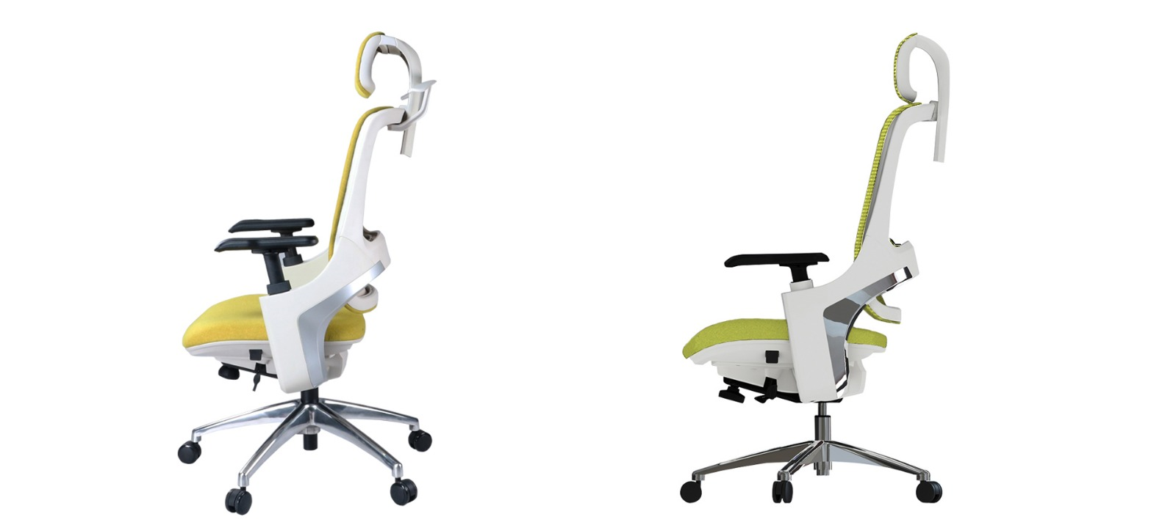
Thank You

